Slide 1

BÀI 14
THÊM HIỆU ỨNG CHO TRANG CHIẾU

Slide 2

MỞ ĐẦU
Làm thế nào để tạo được bài trình chiếu có những phần nội dung xuất hiện tuần tự theo các kiểu xuất hiện khác nhau?

Slide 3
Câu trả lời:
Để tạo được bài trình chiếu có những phần nội dung xuất hiện tuần tự theo các kiểu xuất hiện khác nhau, chúng ta chèn hiệu ứng cho các trang chiếu và hiệu ứng cho các nội dung trong trang chiếu đó.

Slide 4
KHÁM PHÁ
1. Hiệu ứng cho trang chiếu
- Hiệu ứng là cách xuất hiện hoặc biến mất các trang chiếu, cách đưa những đối tượng trên một trang chiếu xuất hiện hoặc biến mất ở những thời điểm khác nhau.
- Hiệu ứng có thể chọn cho một đối tượng trên trang chiếu: Animations
- Hiệu ứng chuyển trang chiếu: Transitions

Slide 5
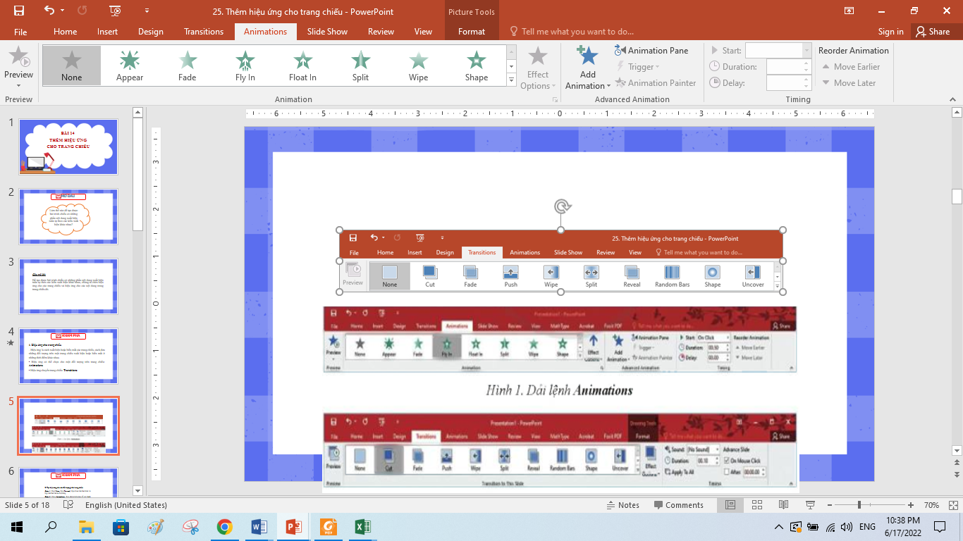
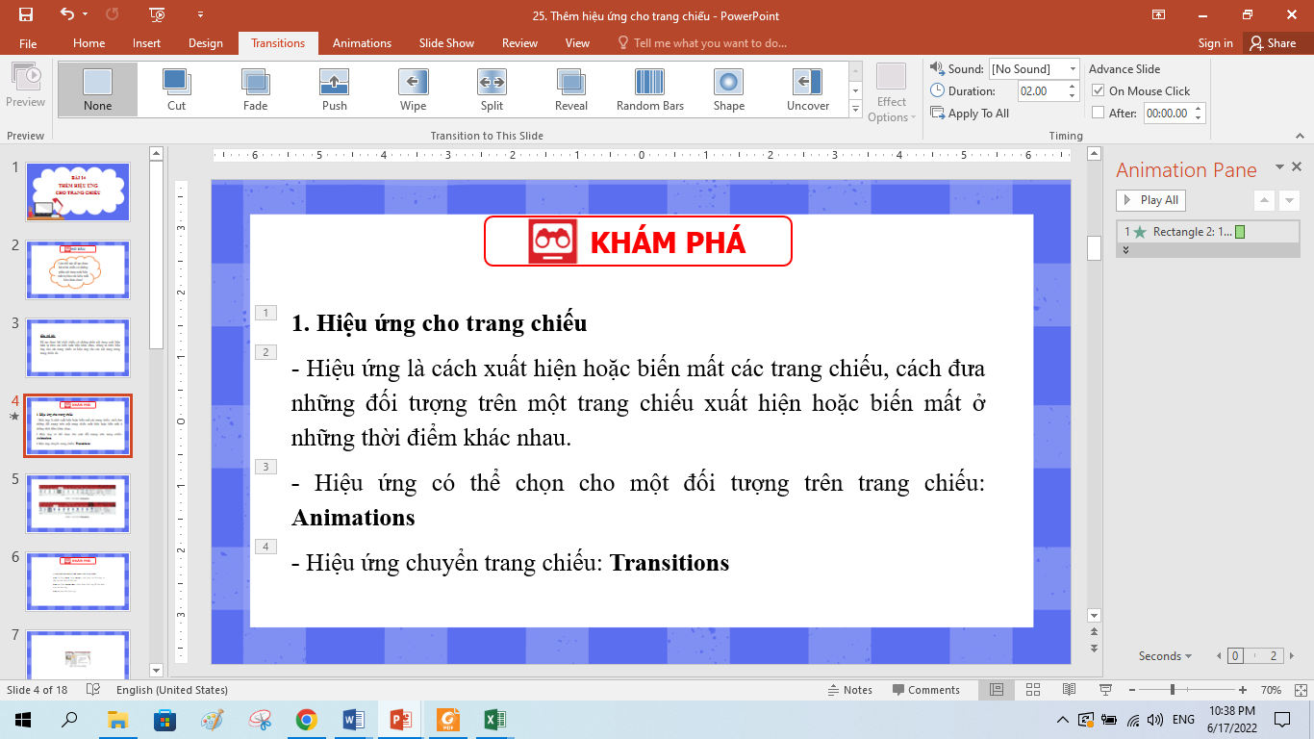
Hình 1. Dải lệnh Animations
Hình 2. Dải lệnh Transitions

Slide 6
KHÁM PHÁ
2. Tạo hiệu ứng cho các đối tượng trên trang chiếu
Bước 1. Chọn View, chọn Normal, chọn đoạn văn bản hoặc cả hộp văn bản cần tạo hiệu ứng.
Bước 2. Chọn Animations, chọn nhóm hiệu ứng để mở danh mục các hiệu ứng
Bước 3. Chọn kiểu hiệu ứng

Slide 7
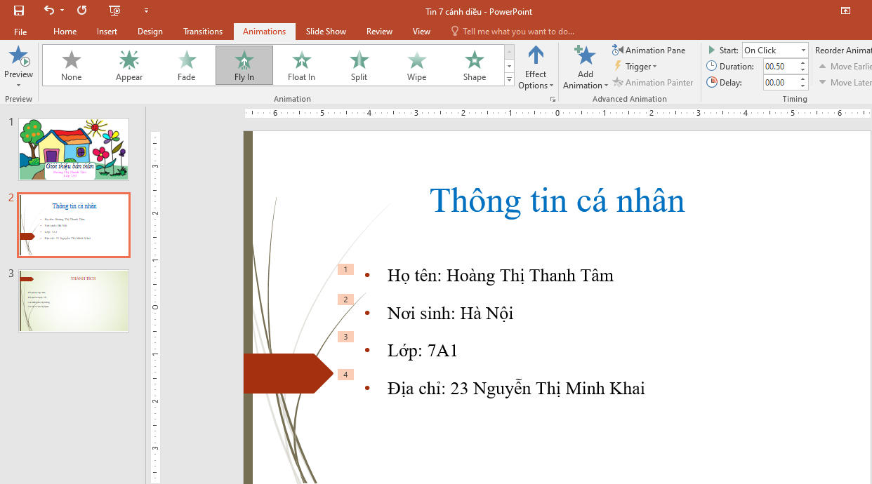
Fly in
Hình 3. Chọn hiệu ứng Fly in

Slide 8
Lưu ý: Không nên sử dụng quá nhiều hiệu ứng động vì làm giảm sự tập trung của người xem vào phần nội dung.
Bước 4. Chọn lệnh Effect Options, chọn hướng xuất hiện của đối tượng khi diễn ra hiệu ứng
Bước 5. Chọn nhóm Timing để thiết lập thời gian cho hiệu ứng

Slide 9
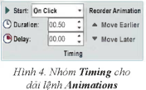

Slide 10

Có thể tạo hiệu ứng chuyển trang chiếu không? Nó thuộc dải lệnh nào của phần mềm Poweroint?

Slide 11
KHÁM PHÁ
3. Tạo hiệu ứng chuyển trang chiếu
Bước 1. Chọn trang chiếu cần tạo hiệu ứng.
Bước 2. Chọn Transitions, chọn nhóm Transitions to This Slide, chọn một kiểu hiệu ứng trong danh mục

Slide 12
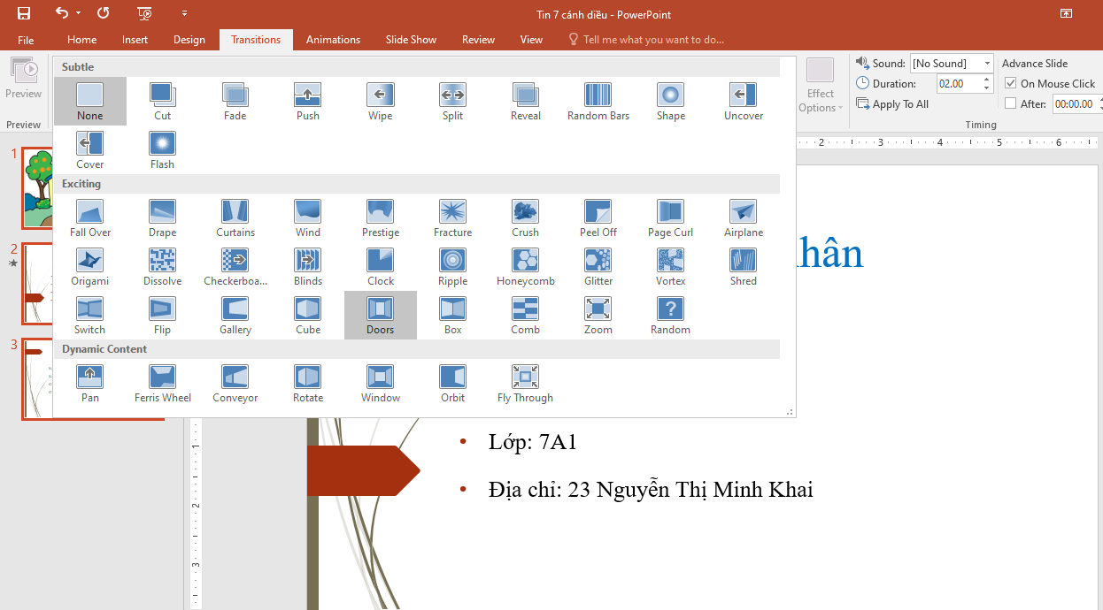
Doors
Hình 5. Chọn hiệu ứng Doors cho chuyển trang chiếu

Slide 13
Bước 3. Chọn lệnh Effect Options và tùy chọn thêm cho kiểu hiệu ứng vừa chọn ở Bước 2
Bước 4. Chọn nhóm Timing để thiết lập thời gian cho hiệu ứng Transitions
Để thiết lập hiệu ứng cho tất cả các trang chiếu trong bài trình chiếu, nháy chọn lệnh Apply To All trong nhóm Timing

Slide 14
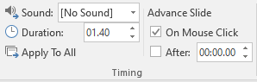
Hình 6. Nhóm Timing cho dải lệnh Transitions
Lưu ý: Chỉ có một hiệu ứng xuất hiện cho chuyển tiếp các trang chiếu. Khi lựa chọn một kiểu xuất hiện khác thì kiểu xuất hiện đã chọn trước đó sẽ mất đi

Slide 15
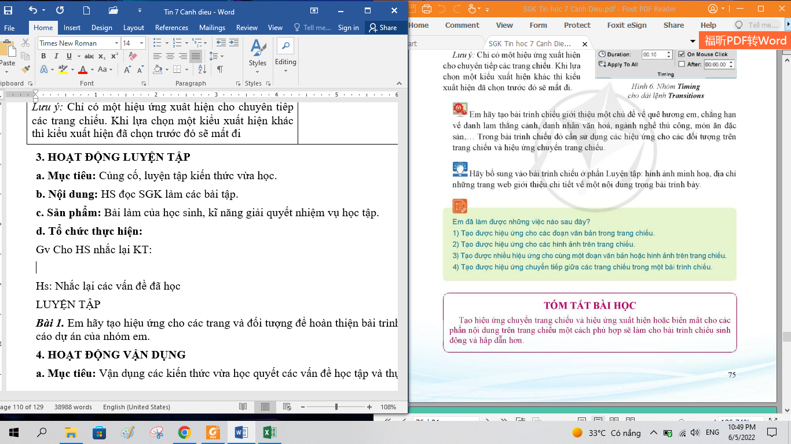

Slide 16

LUYỆN TẬP
Bài 1. Em hãy tạo bài trình chiếu giới thiệu một chủ đề về quê hương em, chẳng hạn về danh lam thắng cảnh, danh nhân văn hóa, ngành nghề thủ công, món ăn đặc sản, … Trong bài trình chiếu đó cần sử dụng các hiệu ứng cho các đối tượng trên trang chiếu và hiệu ứng chuyển trang chiếu
Bài 2. Hãy bổ sung vào bài trình chiếu ở phần Luyện tập: hình ảnh minh họa, địa chỉ những trang web giới thiệu chi tiết về một nội dung trong bài trình bày.

Slide 17

VẬN DỤNG
Em đã làm được những việc nào sau đây?
Tạo được hiệu ứng cho các đoạn văn bản trong trang chiếu
Tạo được hiệu ứng cho các hình ảnh trên trang chiếu
Tạo được nhiều hiệu ứng cho cùng một đoạn văn bản hoặc hình ảnh trên trang chiếu
Tạo được hiệu ứng chuyển tiếp giữa các trang chiếu trongg một bài trình chiếu

